Slide 1
Chapter 2 Applications of IoT
อาจารย์ ดร.อรรถพล อดุลยศาสน์
คณะวิทยาศาสตร์เทคโนโลยี และการเกษตร

Slide 2
วัตถุประสงค์
1) เพื่อให้นักศึกษาเข้าใจถึงการนำ IoT ไปประยุกต์ในงานลักษณะต่าง ๆ ร่วมสมัยและแนวโน้มอนาคต
2) เพื่อให้นักศึกษาเข้าใจถึงความต้องการ ประโยชน์ ข้อจำกัด IoT
3) เพื่อให้นักศึกษามีความคิดสร้างสรรค์ในการนำ IoT ประยุกต์ใช้ในประเด็นที่ตนสนใจได้

Slide 3
เกษตรอัจฉริยะ (Smart Farming)

Slide 4
ความสำคัญ และประโยชน์
ประชากรของโลกมีแนวโน้มสูงขึ้นอย่างต่อเนื่อง ในขณะที่พื้นที่เพาะปลูกลดลง และจำนวนเกษตรกรลดลงอย่างต่อเนื่องเช่นเดียวกัน ทำให้มีความต้องการใช้เทคโนโลยีใหม่ ๆ ในการทำเกษตรกรรม เพื่อเพิ่มผลผลิต ลดต้นทุน ลดจำนวนคนในภาคเกษตร
ปัจจุบัน IoT ถูกนำมาใช้ประโยชน์ในงานด้านการเกษตรกรรมเพิ่มมากขึ้น จนกระทั่งมีการบัญญัติคำใหม่เพื่อใช้เรียกเทคโนโลยีเหล่านี้ได้ เช่น เกษตรอัจฉริยะ (Smart Farming) หรือ เกษตรแม่นยำสูง (Precision Farming) เป็นต้น

Slide 5
ความสำคัญ และประโยชน์ (2)
ชื่อเรียกเหล่านี้ สะท้อนถึงวัตถุประสงค์ในการประยุกต์ IoT เพื่อการเกษตรซึ่งสามารถซึ่งสามารถจำแนกได้ดังนี้
การดูแลที่มีประสิทธิภาพ : เมื่อระบบสามารถทำงานอัตโนมัติผ่านโครงสร้างระบบน้ำ ระบบปุ๋ย ก็สามารถลดจำนวนแรงงาน เหลือเพียงผู้ปฏิบัติการควบคุมระบบเท่านั้น
เพิ่มผลผลิต : Smart Farming เป็นการรวมองค์ความรู้หลักสองประการคือด้านเทคโนโลยีสารสนเทศและด้านการเกษตร ด้วยกับเทคโนโลยีสารสนเทศเกษตรกรสามารถรวบรวมข้อมูลและตรวจสอบสถานะที่สำคัญต่อการเจริญเติบโตของพืชนั้น ๆ ได้ตลอดเวลา นอกจากนี้เกษตรกรยังสามารถควบคุมปัจจัยต่าง ๆ ให้เหมาะสมเอื้อต่อการได้ผลผลิตอย่างเต็มที่และมีคุณภาพ

Slide 6
ประโยชน์ และความสำคัญ (3)
ลดต้นทุน : ต้นทุนหลักของเกษตรกรรมเกิดจากปัจจัย คือ ปุ๋ย น้ำ และค่าแรงคนงาน เทคโนโลยี IoT มีบทบาทในการลดต้นทุนจากการใช้ปัจจัยเหล่านี้ได้อย่างมีประสิทธิภาพ โดย IoT ทำหน้าที่รวบรวมสถานะของแปลงเกษตร เช่น ค่าความชื้น อุณหภูมิ และค่า EC บ่งบอกถึงธาตุอาหาร ซึ่งมีความแตกต่างกันในแต่ละส่วนของแปลงเกษตร ทำให้เกษตรกรตัดสินใจในการควบคุมการให้ปุ๋ยและน้ำได้อย่างแม่นยำตามปริมาณที่พืชชนิดนั้น ๆ ต้องการ โดยสามารถรักษาปริมาณอย่างพอเหมาะ และจำเพาะในบริเวณที่ต้องการเท่านั้น จึงลดต้นทุนลงได้ นอกจากนี้ยังสามารถลดต้นทุนด้านแรงงานเนื่องจากสามารถติดตั้งระบบให้ทำงานอัตโนมัติ

Slide 7
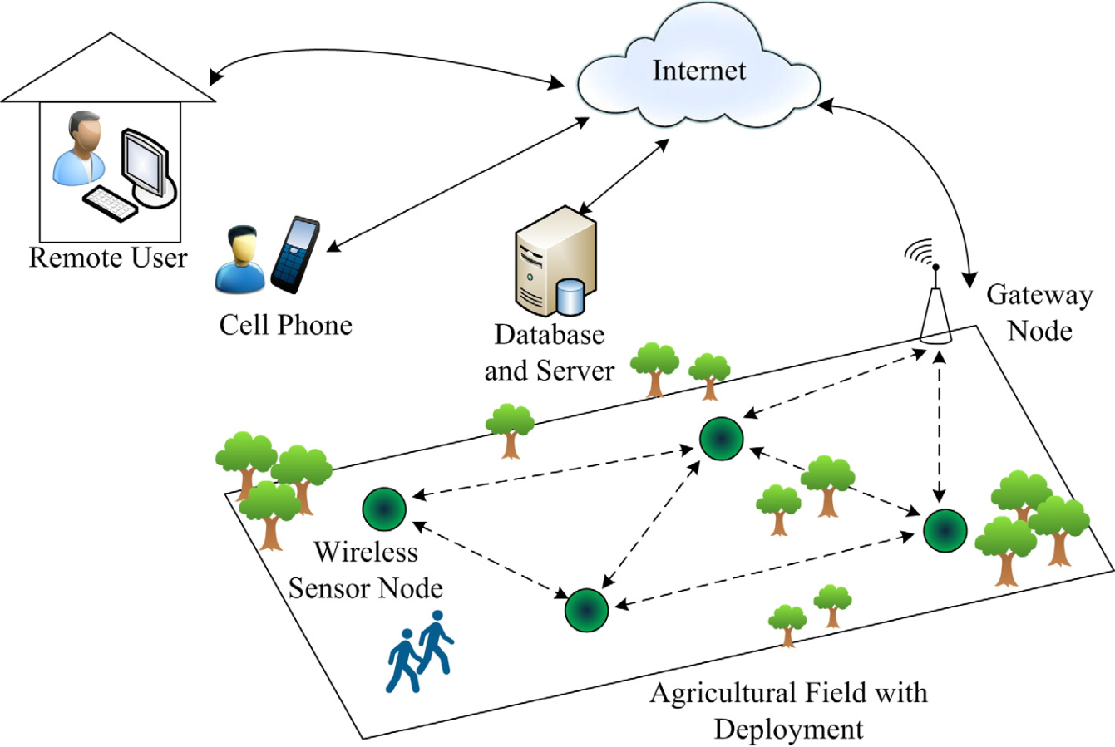
ด้านพืช
Sensors ถูกติดตั้งกระจายในพื้นที่เพาะปลูก เพื่อตรวจวัดค่าสภาพแวดล้อมของแปลงปลูก
ค่าที่วัดประกอบด้วย อุณหภูมิ ความชื้นอากาศและดิน และธาตุอาหาร
ข้อมูลการวัดถูกส่งด้วยการสื่อสารไร้สายไปยังทางออก Gateway เพื่อรวบรวมข้อมูลส่งต่อไปยัง Database ผ่านอินเทอร์เน็ต
ผู้ใช้หรือเกษตรกรสามารถนำข้อมูลที่เก็บรวบรวมไว้มาวิเคราะห์ เพื่อควบคุมระบบน้ำและปุ๋ยได้อย่างแม่นยำ
Notes:
Tamoghna Ojha, Sudip Misra, Narendra Singh Raghuwanshi, “Wireless sensor networks for agriculture: The state of the art in practice and future challenges

Slide 8
ลักษณะจำเพาะระบบ IoT
การสื่อสารไร้สาย
แหล่งพลังงานไฟฟ้าของ sensors มีจำกัด เนื่องจากใช้พลังงานจากแบตเตอรี่
Gateway เป็นเสมือนตัวกลางรับข้อมูลจาก sensors จึงต้องมีพลังในการประมวลผลและพลังงานไฟฟ้าสำรอง
Gateway จำเป็นต้องมีระบบการสื่อสารอย่างน้อย 2 ระบบ คือสื่อสารระหว่าง sensors และสื่อสารเชื่อมต่ออินเทอร์เน็ต
ระบบไม่มีการเคลื่อนที่
ความเร็วในการส่งข้อมูลน้อย
การสื่อสารระยะปานกลาง

Slide 9
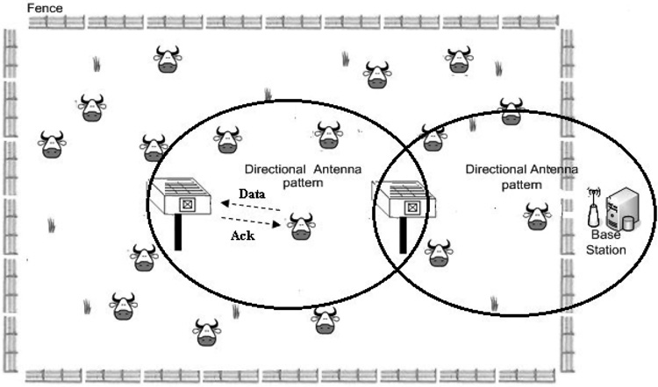
การเลี้ยงปศุสัตว์
ลดต้นทุน :

Slide 10
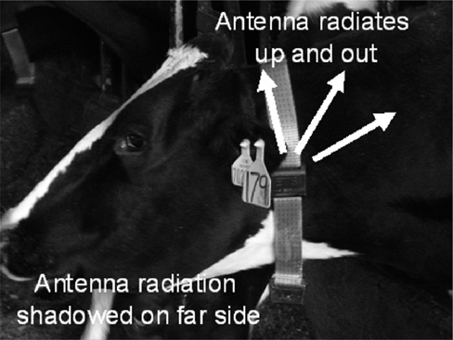
การเลี้ยงปศุสัตว์
การเลี้ยงปศุสัตว์ เช่น วัว สร้างรายได้จำนวนมาก
เพื่อต้องการเฝ้าดูแลปศุสัตว์ให้มีสุขภาพดีอยู่เสมออยู่ตลอดเวลาเป็นเรื่องท้าทาย
การใช้ sensors ตรวจจับการเคลื่อนไหว หรือลักษณะการกินเป็นข้อมูลสำคัญที่บ่งบอกถึงสุขภาพได้ และยังสามารถนำเส้นทางการเดินหากินมาใช้ประโยชน์เพื่อการจัดการพื้นที่ได้
Sensor ถูกติดตั้งในลักษณะเข้มขัดรัดบริเวณคอ
มีการใช้ GPS เพื่อรับข้อมูลตำแหน่งจากดาวเทียม และส่งตำแหน่งของวัวเก็บไว้ยังฐานข้อมูลเป็นระยะ ๆ

Slide 11
ลักษณะจำเพาะระบบ IoT
การสื่อสารไร้สาย
แหล่งพลังงานไฟฟ้าของ sensors มีจำกัด เนื่องจากใช้พลังงานจากแบตเตอรี่
Gateway อยู่ใน Base station มีพลังในการประมวลผล มีพลังงานไฟฟ้าสำรอง และมีระบบการสื่อสารอย่างน้อย 2 ระบบ
Router ทำหน้าที่เป็นศูนย์รวมในแต่ละส่วน ก่อนส่งข้อมูลไปให้ Gateway
ระบบมีการเคลื่อนที่ของสัตว์
ความเร็วในการส่งข้อมูลน้อย
การสื่อสารระยะไกล

Slide 12
เมืองอัจฉริยะ (Smart City)

Slide 13
Applications for Smart City / Smart Home
ระบบบ้านอัจฉริยะ (Smart Home) : เพื่ออำนวยความสะดวกการใช้ชีวิตของผู้อาศัย เช่น ระบบปรับอากาศ ระบบปรับแสง ระบบห้องครัว และระบบบริการสัมพันธ์กับสภาพความต้องการของร่างกาย
ระบบจอดรถอัจฉริยะ (Smart Parking) : เพื่อบริการจัดการสถานที่จอดรถแก่พื้นที่สาธารณะ หรือบริษัทห้างร้าน
ระบบเตือนภัยพิบัติ (Smart Disaster Warning) : เพื่อแจ้งเตือนให้ประชาชนรับมืออย่างเหมาะสมทันเวลา
Notes:
Stefan Poslad at al, “A Semantic IoT Early Warning System for Natural Environment Crisis Management”, IEEE Trans. Emerging Topics in Computing, 2015

Slide 14
ความสำคัญ และประโยชน์
ใช้เทคโนโลยี IoT ในการอำนวยความสะดวก สำหรับการใช้ชีวิตประจำวันในบ้านที่อยู่อาศัย
การประยุกต์ใช้ เช่น ควบคุมการใช้งานเครื่องใช้ไฟฟ้า ตรวจสอบปริมาณการใช้ไฟฟ้า และป้องกันการเกิดลัดวงจร

Slide 15
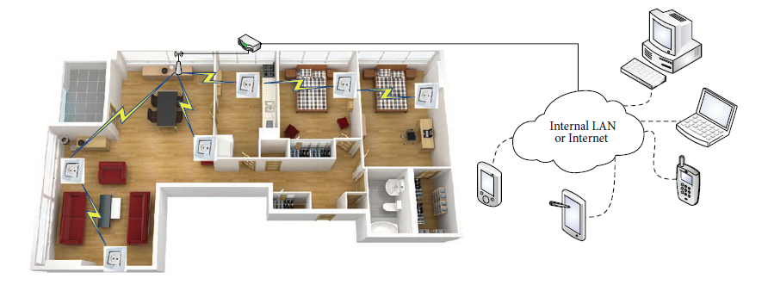
Smart Home
อุปกรณ์ IoT ถูกติดตั้งเพิ่มเติมเพื่อทำให้อุปกรณ์ไฟฟ้าสามารถทำงานได้ฉลาดมากขึ้น
ข้อมูลที่จำเป็น เช่น ความต้านทาน ค่ากระแสไฟฟ้า อุณหภูมิ อากาศ และแสง ถูกรวบรวมส่งไปยังส่วนกลาง
ส่วนกลางทำการวิเคราะห์เพื่อจัดการให้บ้านน่าอยู่ตอบสนองความต้องการ

Slide 16
ลักษณะจำเพาะ IoT
ไม่มีการเคลื่อนไหว
ระยะการสื่อสารระยะใกล้ แต่มีสิ่งกีดขวาง
มีแหล่งพลังงานไม่จำกัด
ปริมาณข้อมูลมีทั้งปริมาณน้อย ถึง มาก ขึ้นอยู่กับลักษณะการใช้
มีอุปกรณ์ sensors ค่อนข้างมาก
Notes:
Stefan Poslad at al, “A Semantic IoT Early Warning System for Natural Environment Crisis Management”, IEEE Trans. Emerging Topics in Computing, 2015

Slide 17
Smart Disaster Warning
Early Warning System (EWS) เป็น IoT ที่มีการทำงานแบบขับเคลื่อนด้วยเหตุการณ์ (even-driven IoT)
จุดประสงค์คือการใช้ IoT ในการตรวจจับความผิดปกติของปรากฏการณ์ธรรมชาติหรือจากน้ำมือมนุษย์ เพื่อเตือนถึงภัยพิบัติแก่ประชาชนซึ่งอาศัยในหมู่บ้าน หรือในเมือง ทราบล่วงหน้า
พฤติกรรมของระบบคือ ตรวจสอบสิ่งต่าง ๆ ที่สามารถบ่งชี้ถึงภัยพิบัตินั้น ๆ ทำการวิเคราะห์เพื่อหาความเป็นไปได้ของเหตุการณ์ที่อาจเกิดขึ้น และแจ้งเตือนในเวลาที่เหมาะสม
Notes:
Stefan Poslad at al, “A Semantic IoT Early Warning System for Natural Environment Crisis Management”, IEEE Trans. Emerging Topics in Computing, 2015

Slide 18
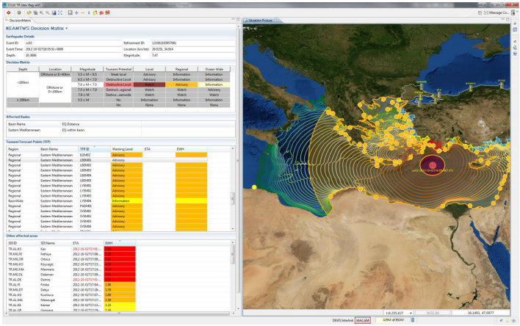
ระบบเตือนภัยสึนามิ
Notes:
Stefan Poslad at al, “A Semantic IoT Early Warning System for Natural Environment Crisis Management”, IEEE Trans. Emerging Topics in Computing, 2015

Slide 19
ลักษณะจำเพาะ IoT
ไม่มีการเคลื่อนไหว
ระยะการสื่อสารไกล
ใช้พลังงานน้อย และมีแหล่งพลังงานจำกัด
ปกติไม่มีข้อมูลส่ง แต่เมื่อมีเหตุการณ์ต้องการส่งข้อมูลอย่างรวดเร็ว
มีอุปกรณ์ sensors จำนวนมาก
Notes:
Stefan Poslad at al, “A Semantic IoT Early Warning System for Natural Environment Crisis Management”, IEEE Trans. Emerging Topics in Computing, 2015

Slide 20
ด้านสาธารณสุข (Smart Healthcare)

Slide 21
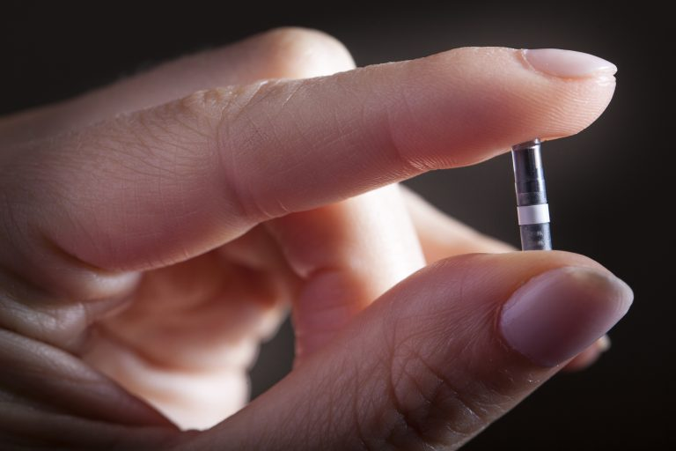
ความสำคัญ และประโยชน์
ระบบดูแลผู้ป่วยระยะไกล (Remote Patient Monitoring) : โรคบางชนิดต้องการการดูแลผู้ป่วยอย่างใกล้ชิด ตลอดเวลา เช่น ผู้เป็นเบาหวานจำเป็นต้องทราบระดับน้ำตาลในเลือด sensor ชิ้นเล็ก ๆ สามารถตรวจวัดน้ำตาลในเลือดถูกใส่ไว้ในบริเวณแขนผู้ป่วย และส่งข้อมูลมายังโทรศัพท์มือถือเป็นระยะต่อเนื่อง
Notes:
https://dzone.com/articles/iot-in-healthcare-use-cases-trends-advantages-and

Slide 22
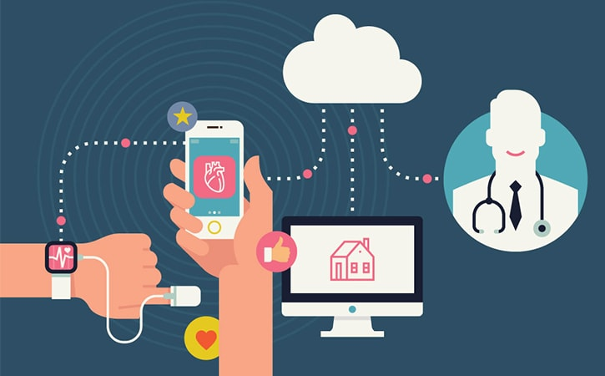
ความสำคัญ และประโยชน์
ระบบพฤติกรรมการดำรงชีวิต (Behaviour monitoring) : ข้อมูลการเต้นของหัวใจ ความดัน อุณหภูมิร่างกาย การออกกำลังกาย ฯลฯ ถูกตรวจวัดและส่งข้อมูลบันทึกไว้ เพื่อให้แพทย์ใช้ประกอบการวินิฉัยโรค
Notes:
https://www.peerbits.com/blog/internet-of-things-healthcare-applications-benefits-and-challenges.html

Slide 23
ลักษณะจำเพาะ IoT
มีการเคลื่อนไหว
ระยะการสื่อสารใกล้ ควบคู่กับสมาร์ทโฟน
ใช้พลังงานน้อย และมีแหล่งพลังงานจำกัด
ปริมาณข้อมูลในส่งน้อย ถึงมาก
มีอุปกรณ์ sensors จำนวนน้อย
Notes:
Stefan Poslad at al, “A Semantic IoT Early Warning System for Natural Environment Crisis Management”, IEEE Trans. Emerging Topics in Computing, 2015

Slide 24
ด้านการทหาร
(Internet of Military/Battlefield Things (IoMT IoBT)

Slide 25
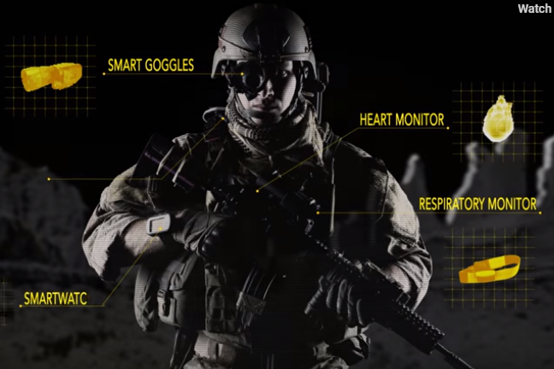
ความสำคัญ
ทหารในสนามรบต้องการสื่อสารกันระหว่างทีมอยู่เสมอ
การเชื่อมโยงกันเป็นโครงข่ายระหว่างทหารทุกนาย ฐานบัญชาการ ยานภาคพื้น และอากาศยาน
ข้อมูลสภาพการรบ จากล้อง
ข้อมูลตำแหน่ง
ข้อมูลสภาพร่างกาย
ข้อมูลการได้รับบาดเจ็บ หรือ ตาย
Notes:
Stefan Poslad at al, “A Semantic IoT Early Warning System for Natural Environment Crisis Management”, IEEE Trans. Emerging Topics in Computing, 2015

Slide 26
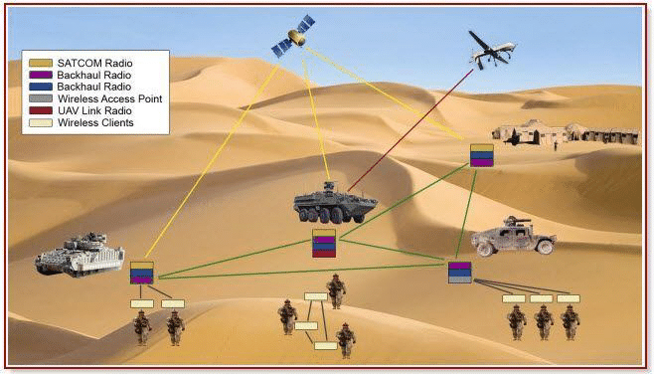
ลักษณะเครือข่าย IoT
https://www.computer.org/publications/tech-news/research/internet-of-military-battlefield-things-iomt-iobt

Slide 27
ลักษณะจำเพาะ IoT
มีการเคลื่อนไหว
ระยะการสื่อสารไกล
ใช้พลังงานน้อย และมีแหล่งพลังงานจำกัด
ปริมาณข้อมูลมากโดยเฉพาะภาพบันทึกจากกล้องวีดีโอ
มีอุปกรณ์ sensors ในรูปแบบสวมใส่

Slide 28
คำถาม ?

